Slide 1
LAB 6 - Supabase in Web Programming (1)

Slide 2
Supabase
Web設計和Edge Function控制是使用Deno (TypeScript/JavaScript)方式來更新或取得 PostgreSQL資料庫中的資料，以及在本機端透過 Supabase CLI開發並部署雲端函式功能。
index.js
Supabase
edgeFuncOne
edgeFuncTwo
edgeFuncThree
deno

Slide 3
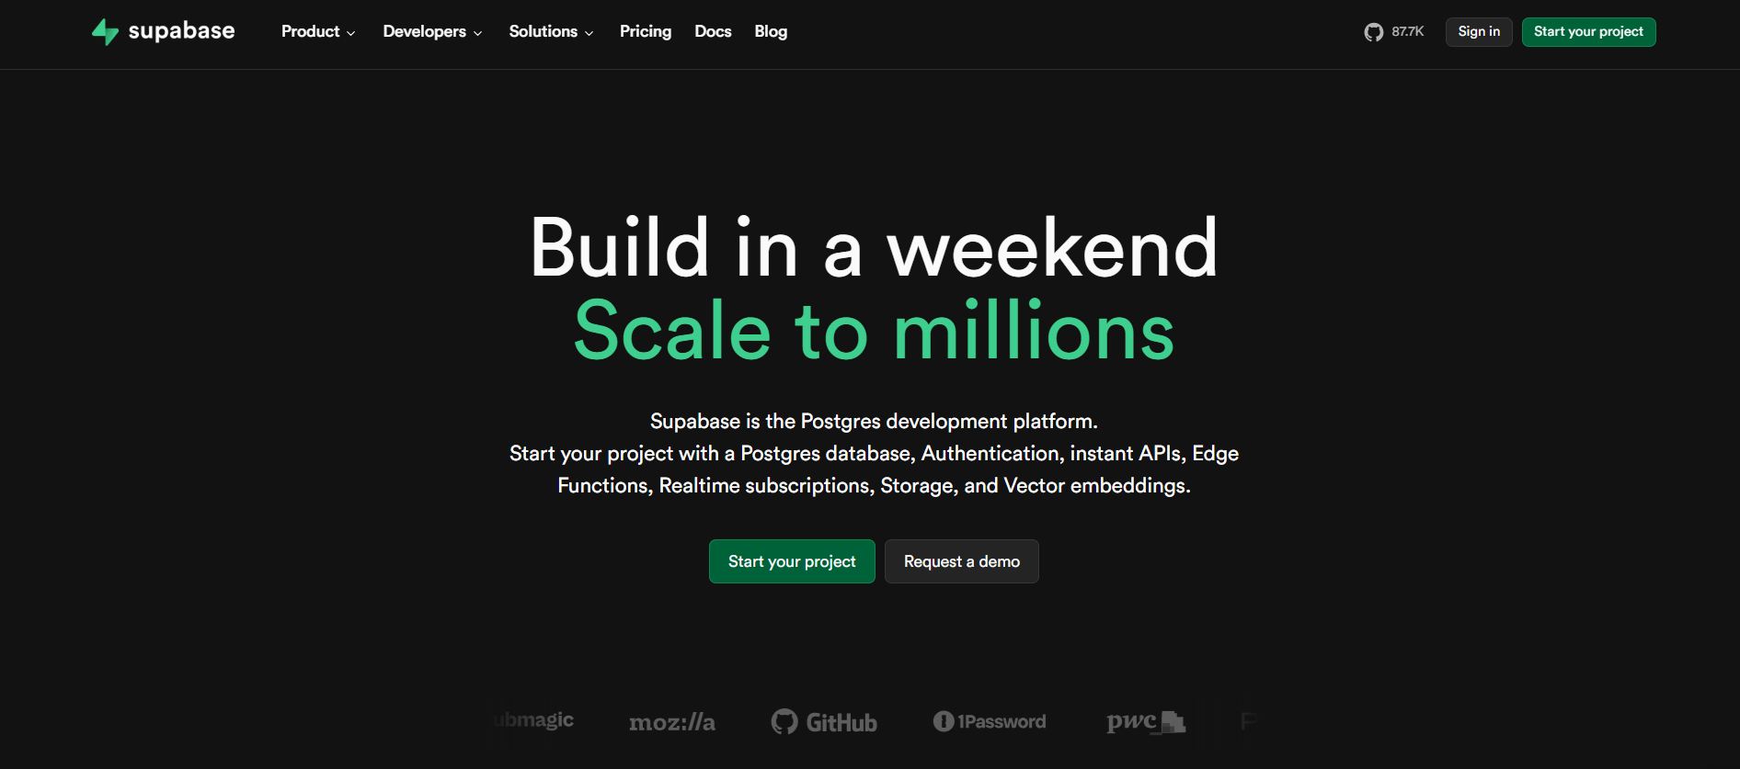
開始使用Supabase
https://supabase.com/

Slide 4
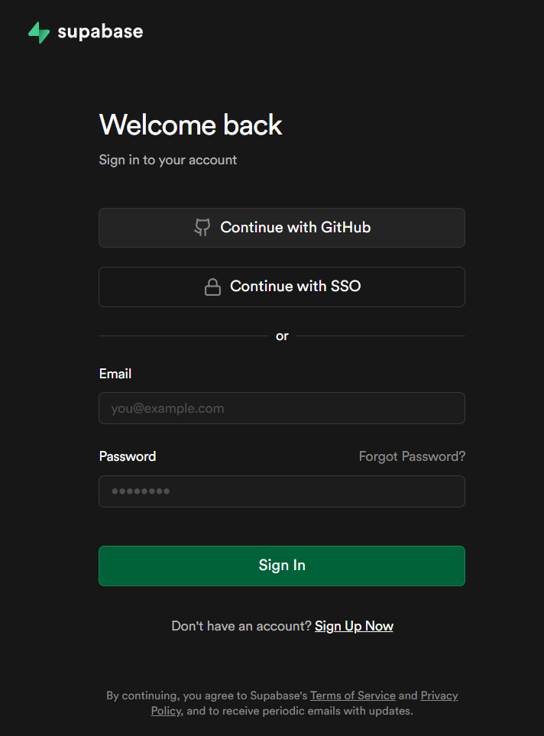
註冊帳號

Slide 5
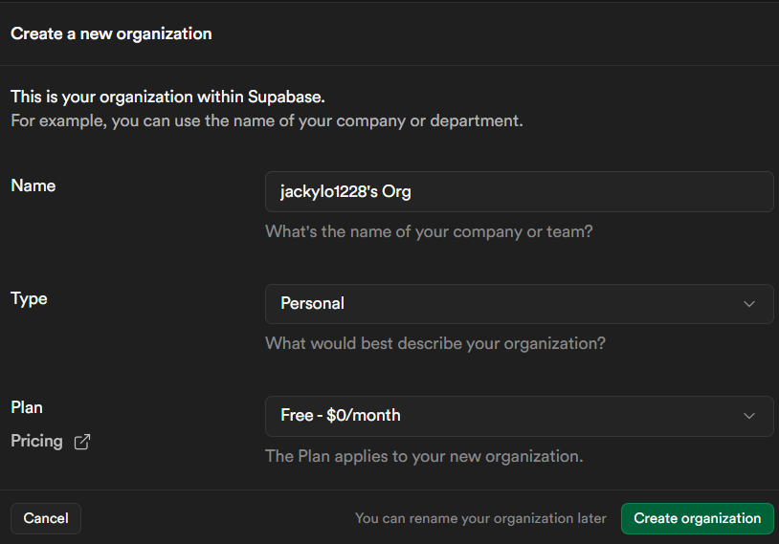
建立 Supabase 專案

Slide 6
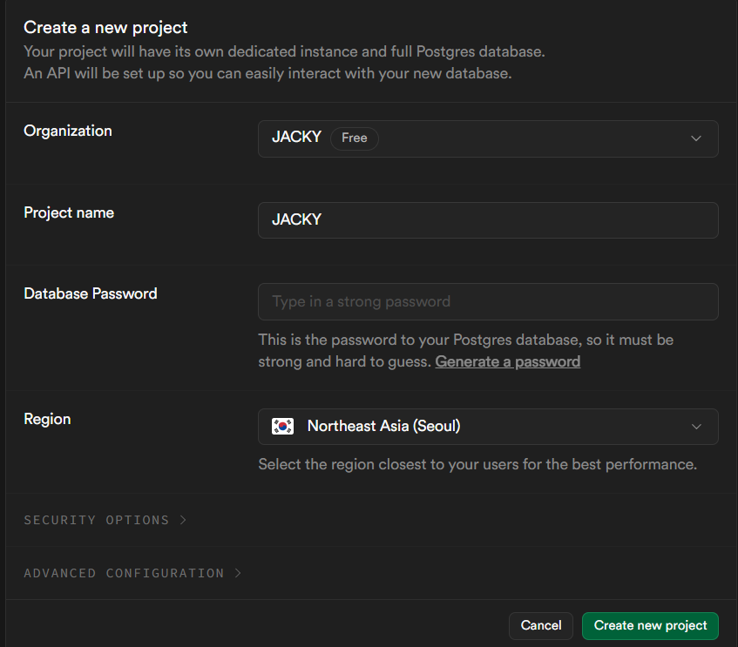
建立 Supabase 專案

Slide 7
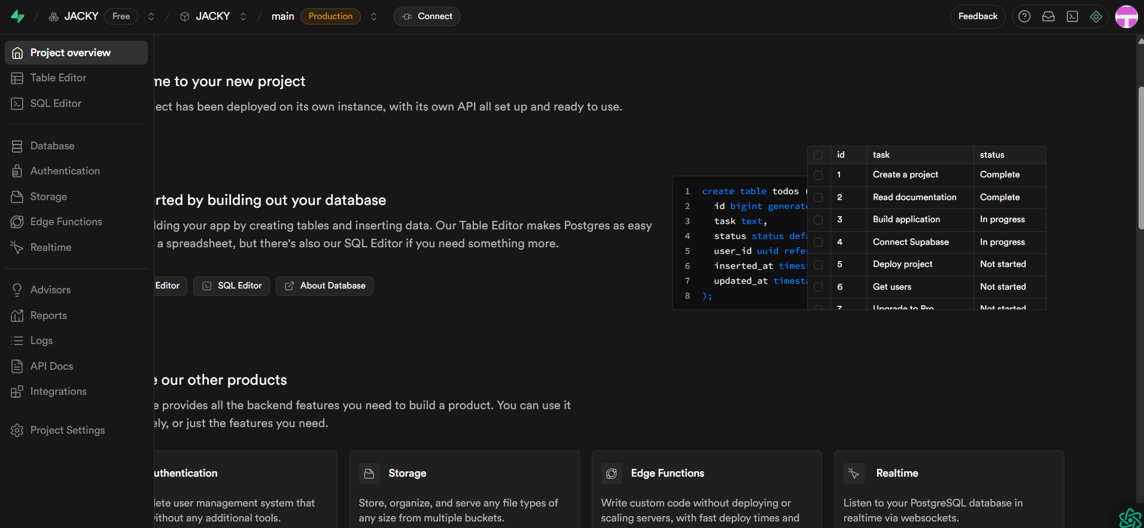
設定資料庫(Database)

Slide 8
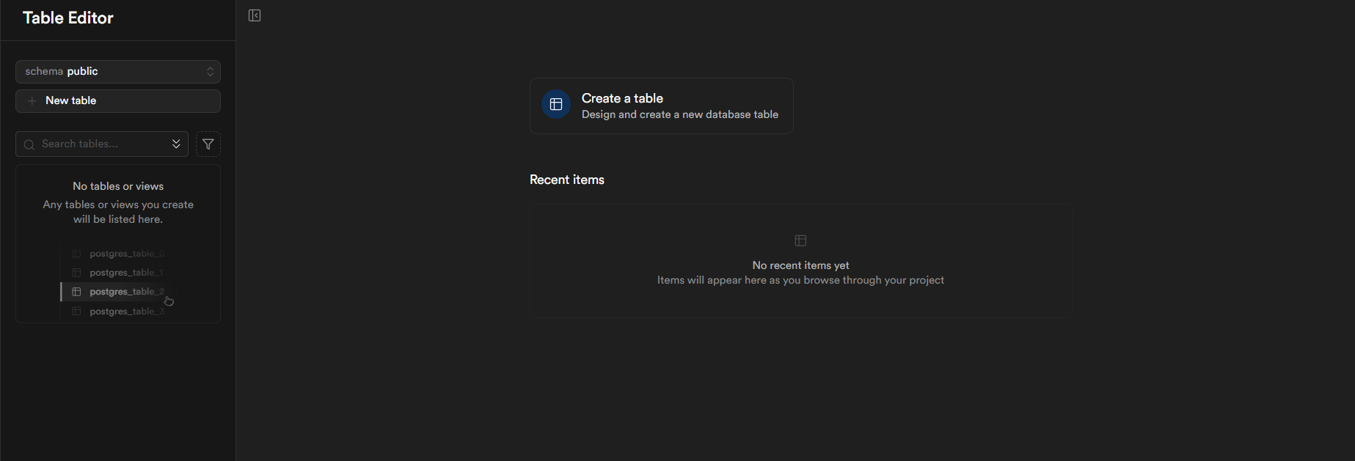
設定資料庫(Database)

Slide 9
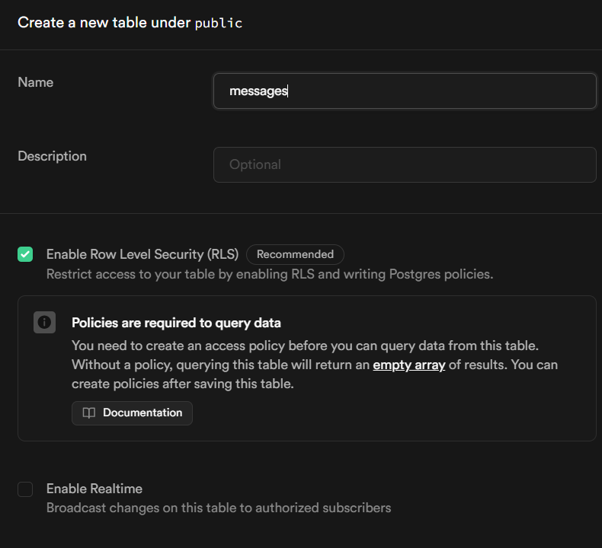
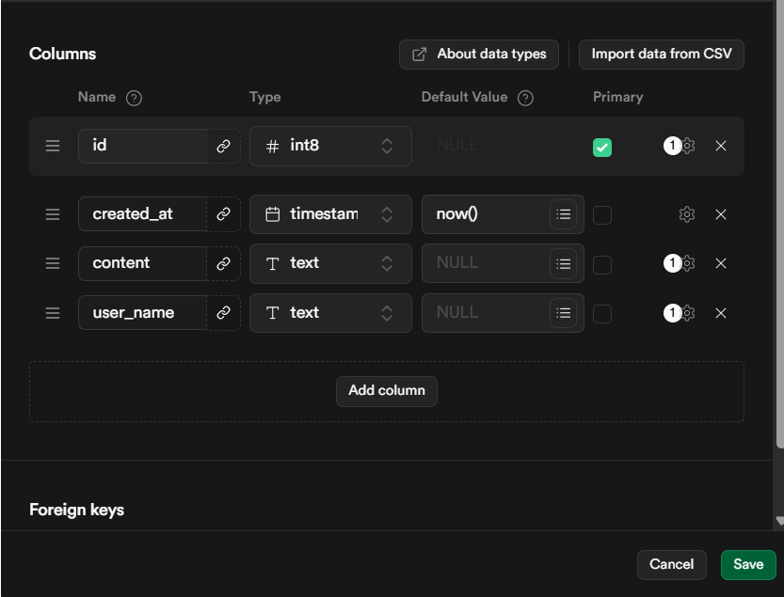
設定資料庫(Database)

Slide 10
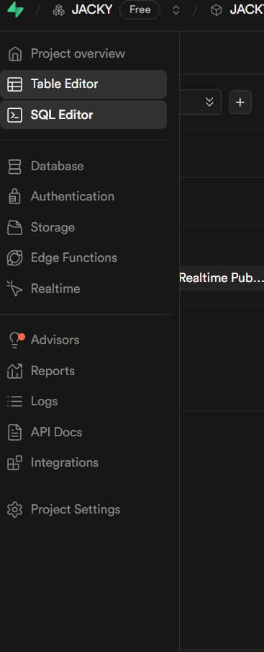
啟用Realtime(即時)功能

Slide 11
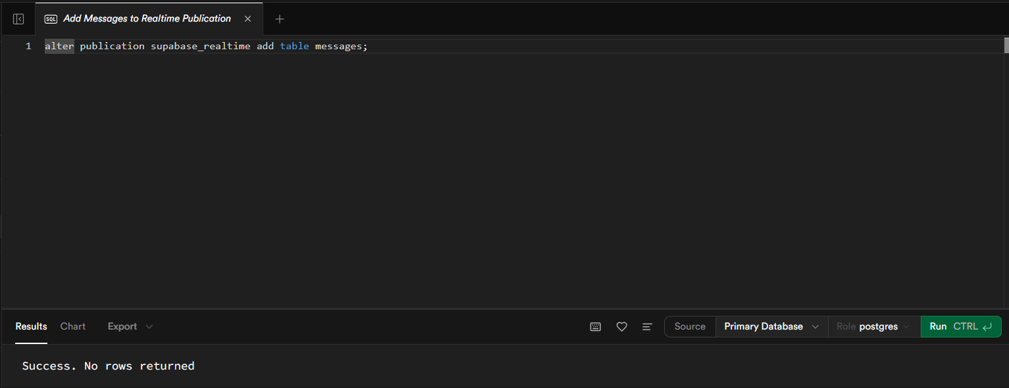
啟用Realtime(即時)功能
alter publication supabase_realtime add table messages;

Slide 12
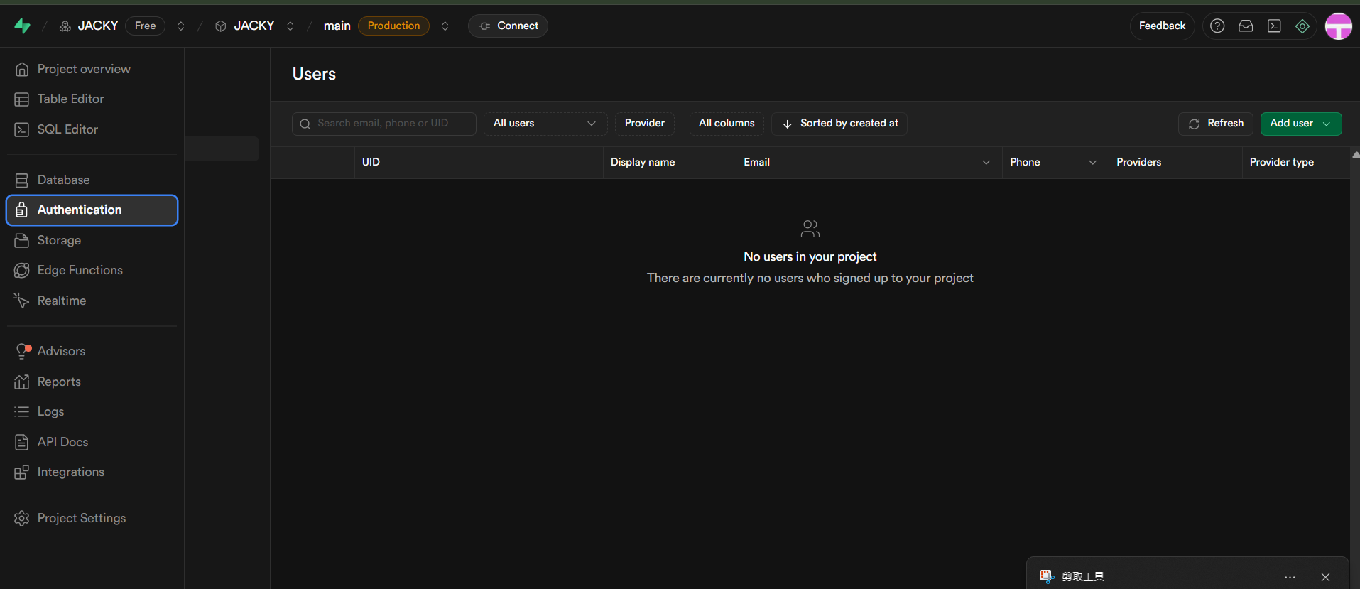
設定使用者認證 (Authentication)

Slide 13
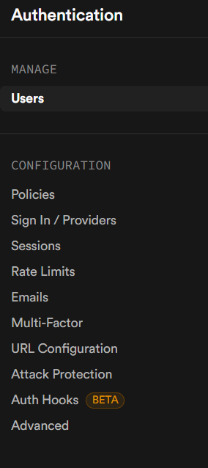
設定使用者認證 (Authentication)

Slide 14
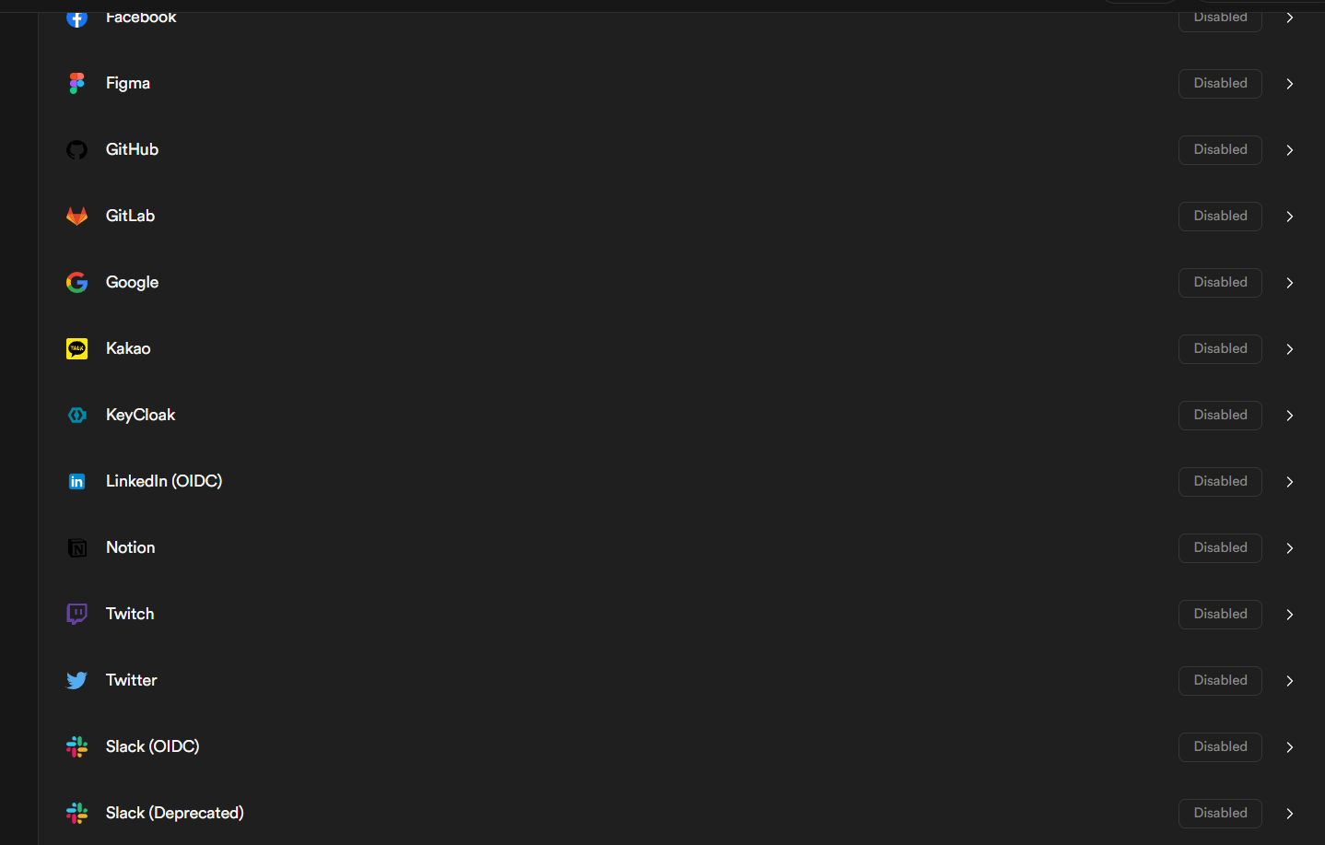
設定使用者認證 (Authentication)

Slide 15
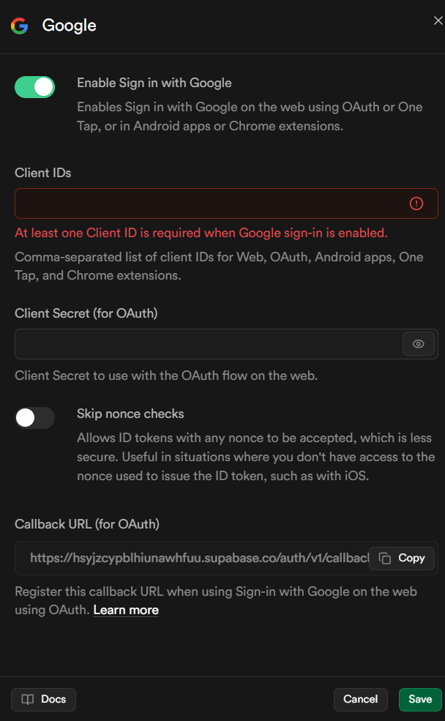
設定使用者認證 (Authentication)

Slide 16
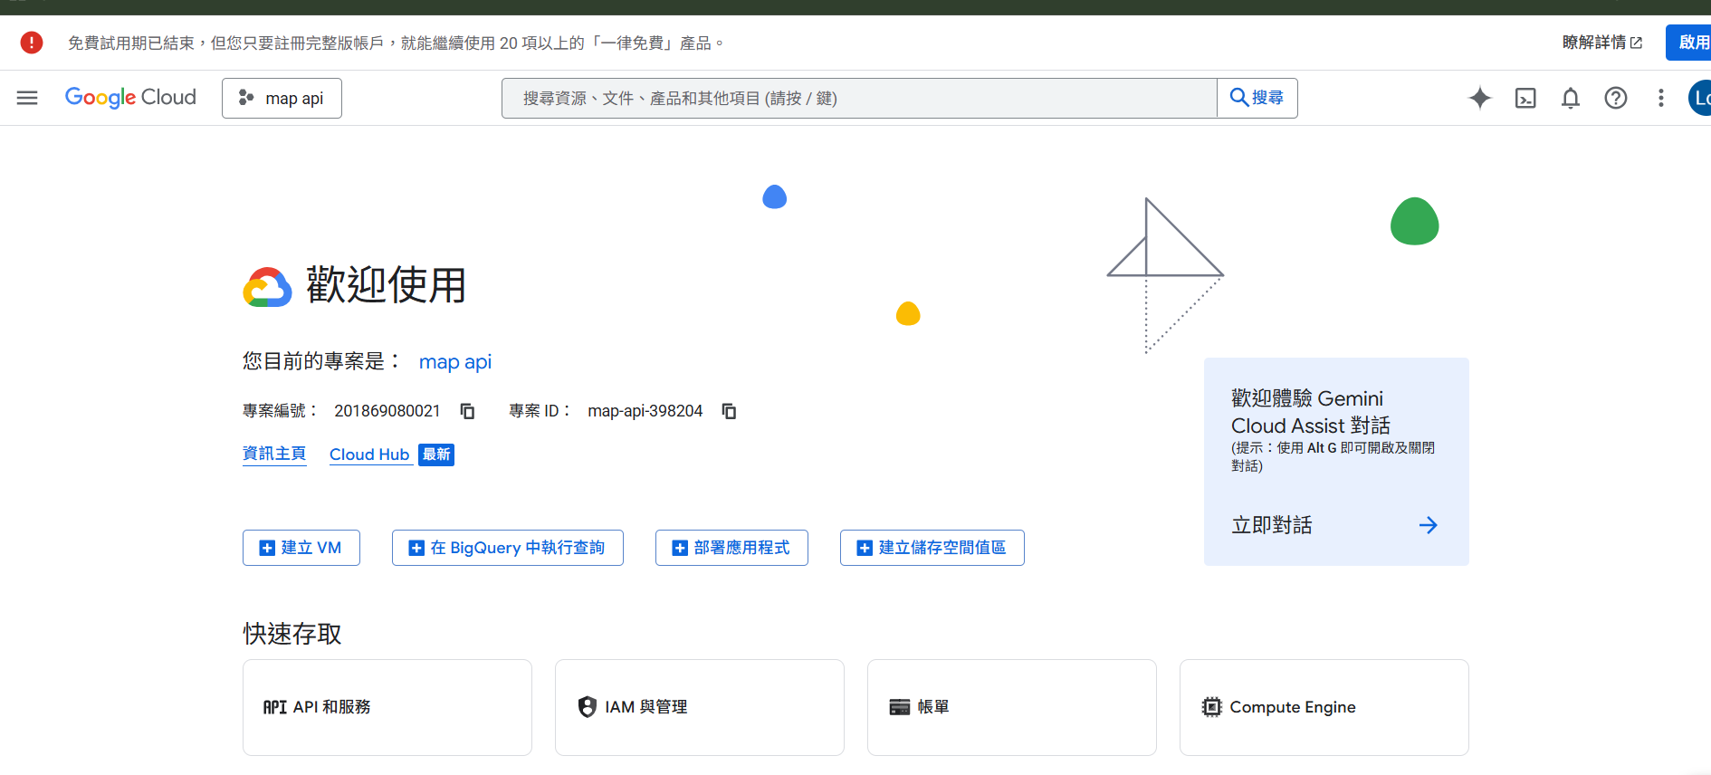
設定使用者認證 (Authentication)

Slide 17
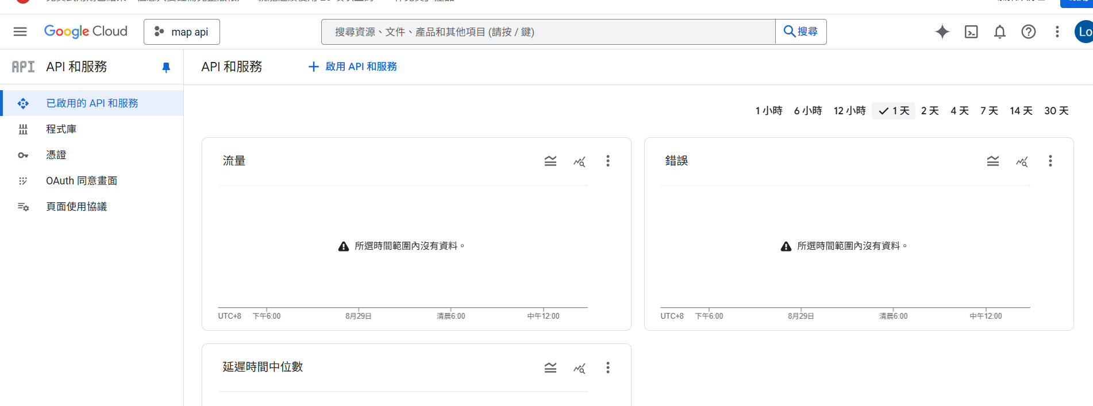
設定使用者認證 (Authentication)

Slide 18
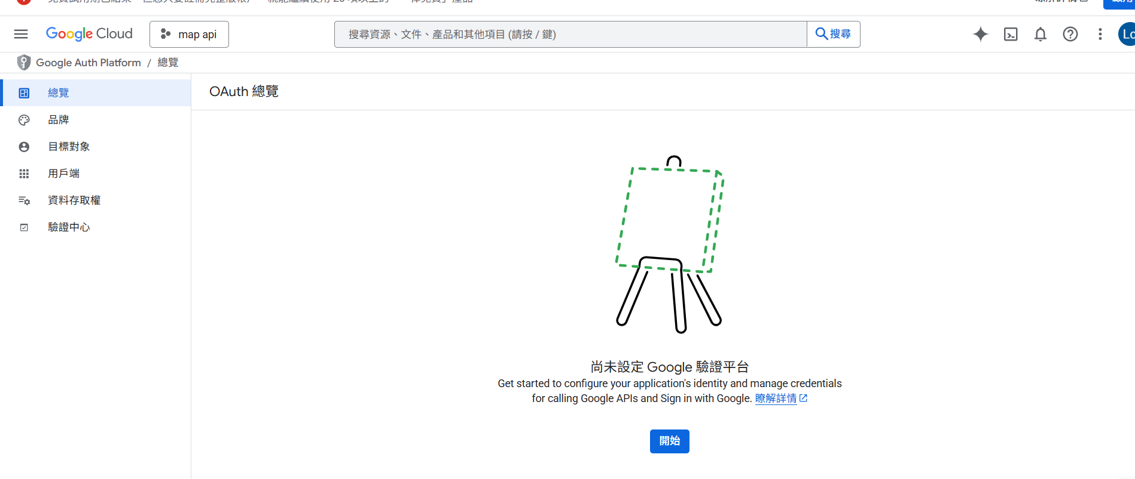
設定使用者認證 (Authentication)

Slide 19
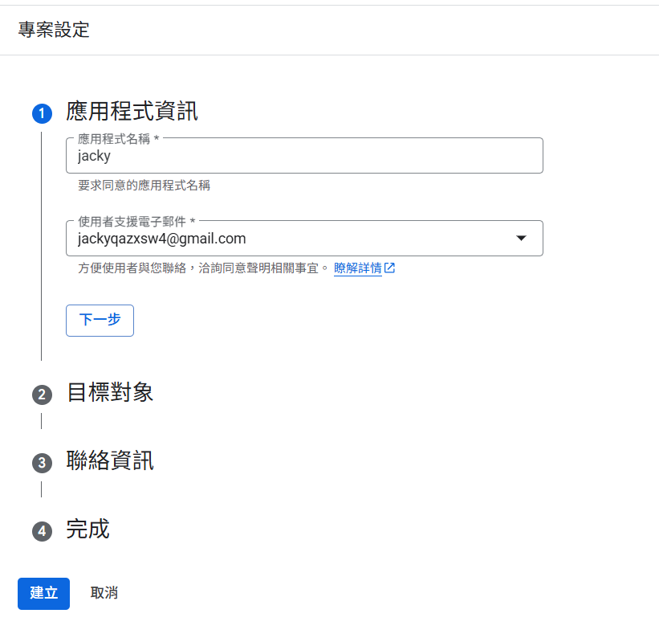
設定使用者認證 (Authentication)

Slide 20
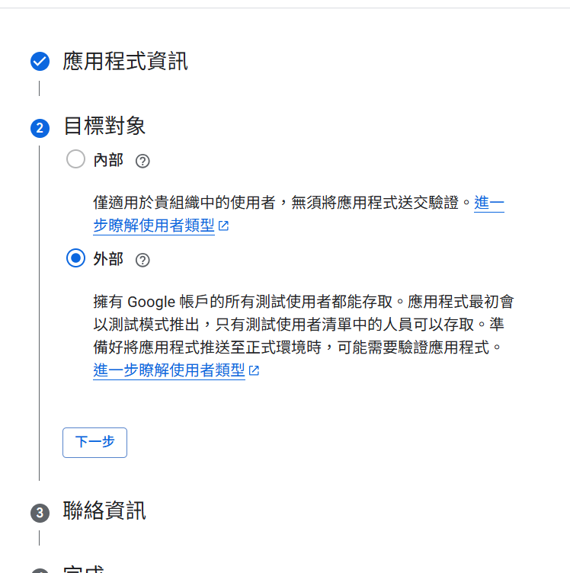
設定使用者認證 (Authentication)

Slide 21
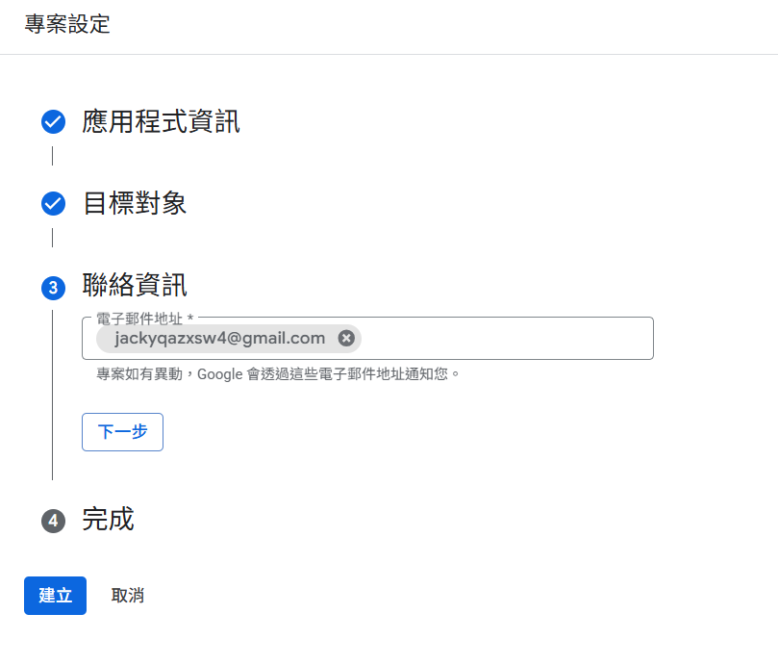
設定使用者認證 (Authentication)

Slide 22
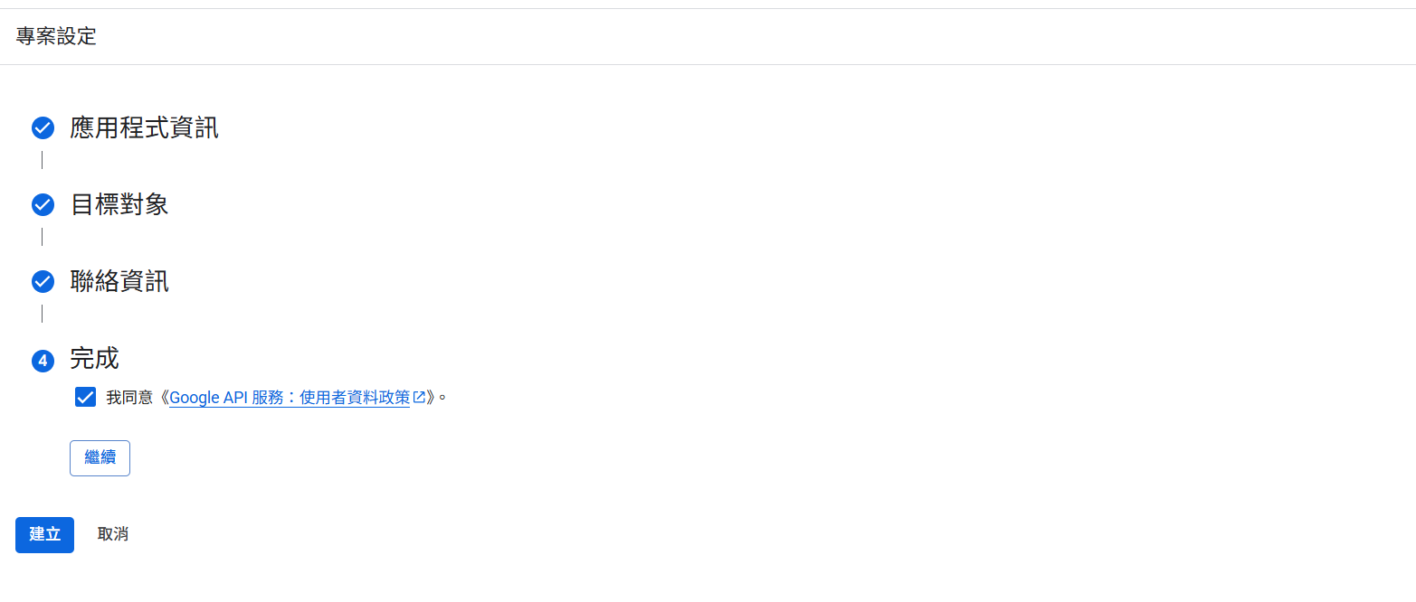
設定使用者認證 (Authentication)

Slide 23
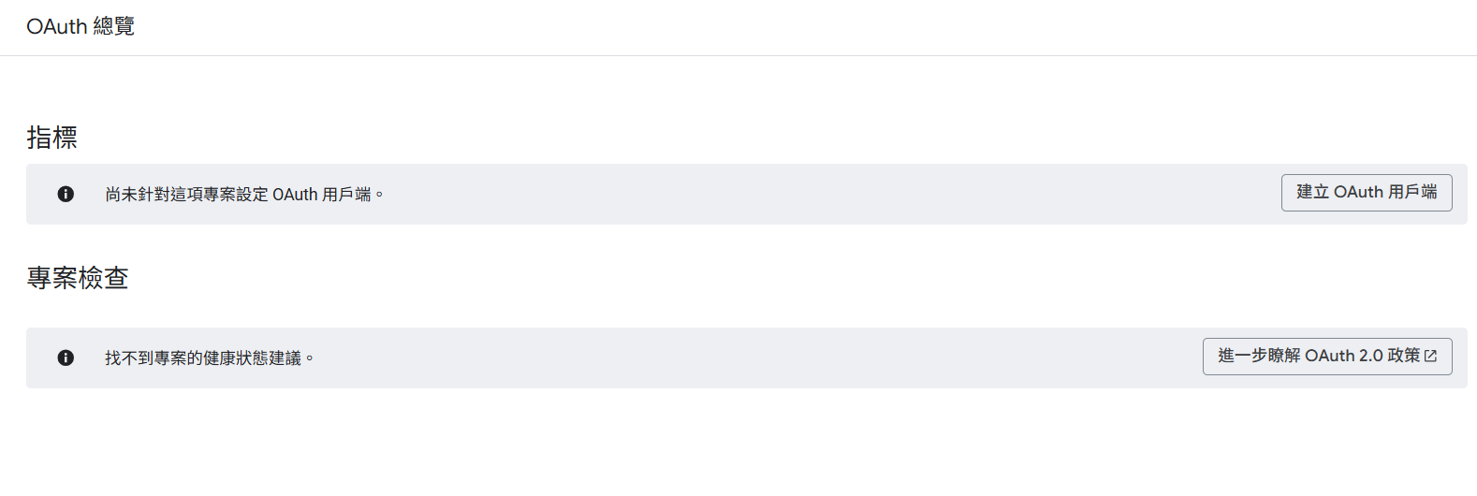
設定使用者認證 (Authentication)

Slide 24
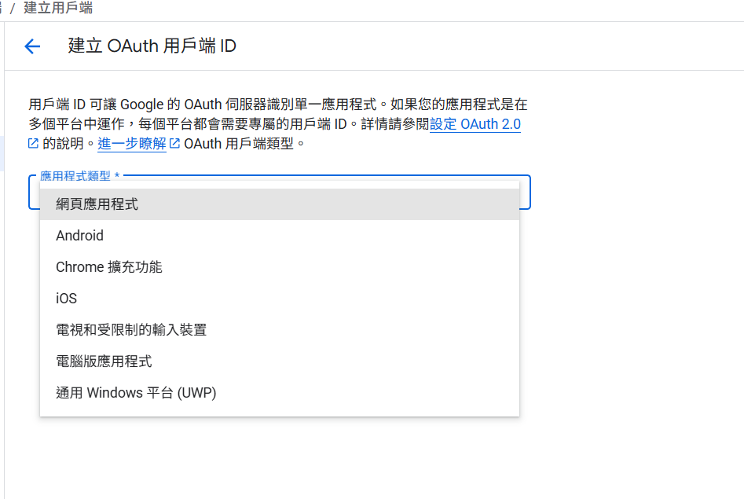
設定使用者認證 (Authentication)

Slide 25
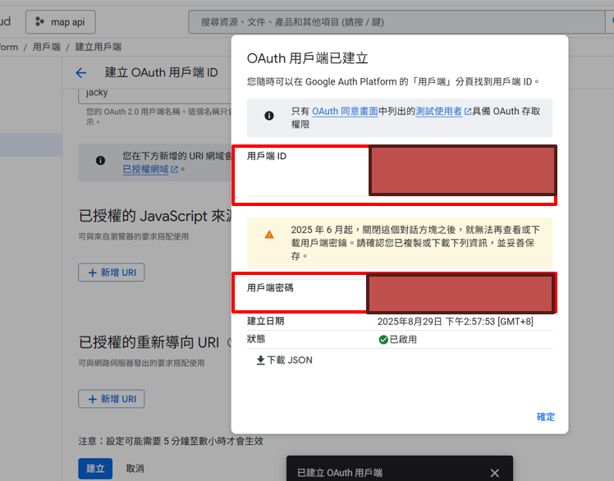
設定使用者認證 (Authentication)

Slide 26
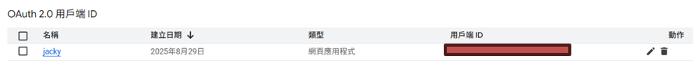
設定使用者認證 (Authentication)

Slide 27
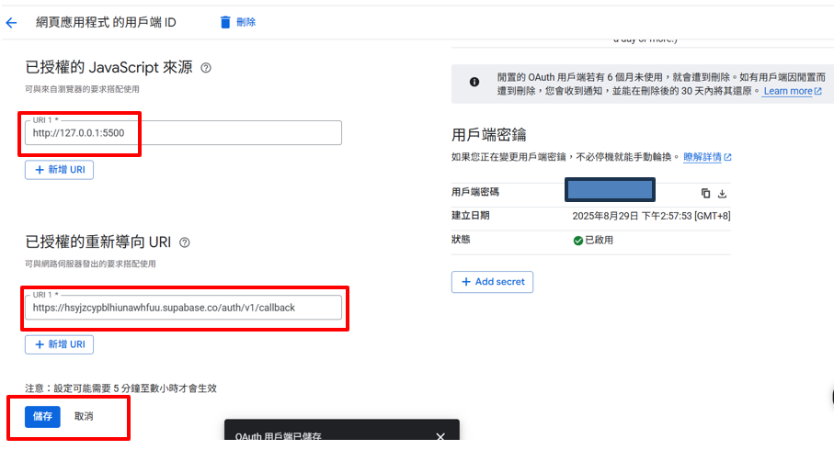
設定使用者認證 (Authentication)

Slide 28
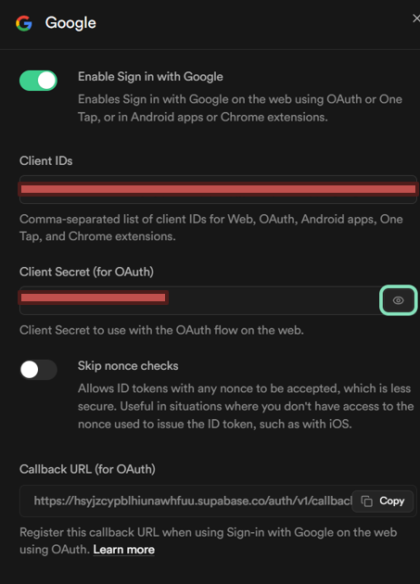
設定使用者認證 (Authentication)

Slide 29
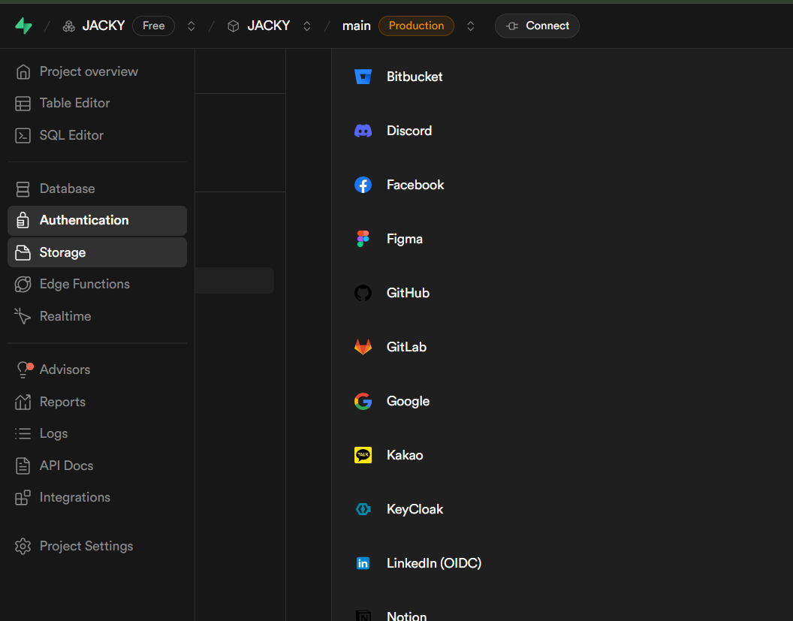
取得API金鑰

Slide 30
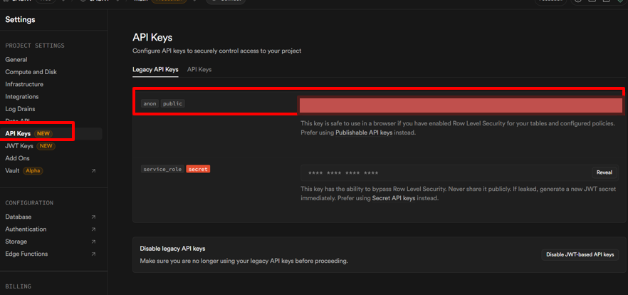
取得API金鑰

Slide 31
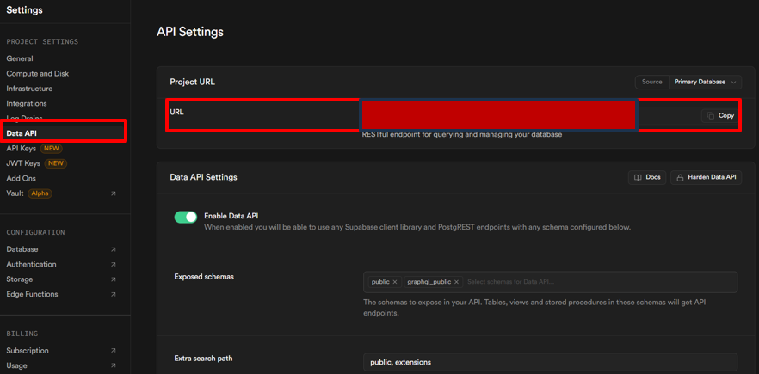
取得URL

Slide 32
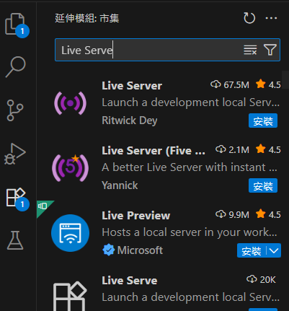
開始建立網頁聊天室

Slide 33
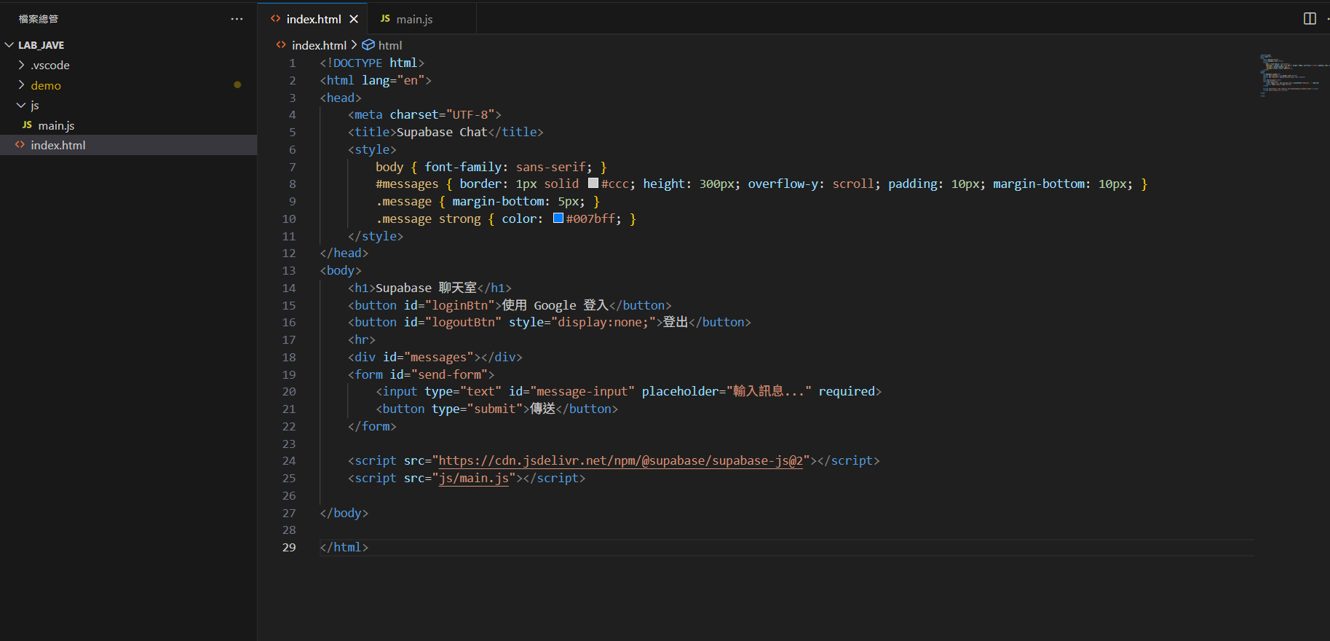
建立網頁聊天室

Slide 34
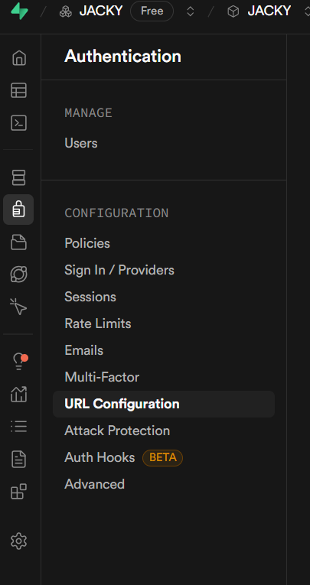
建立網頁聊天室

Slide 35
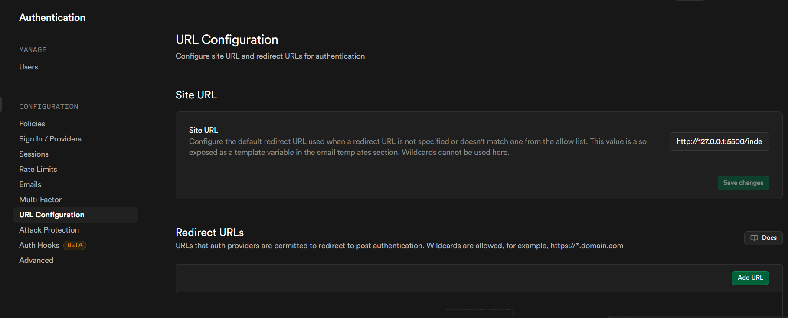
設定最終URL

Slide 36
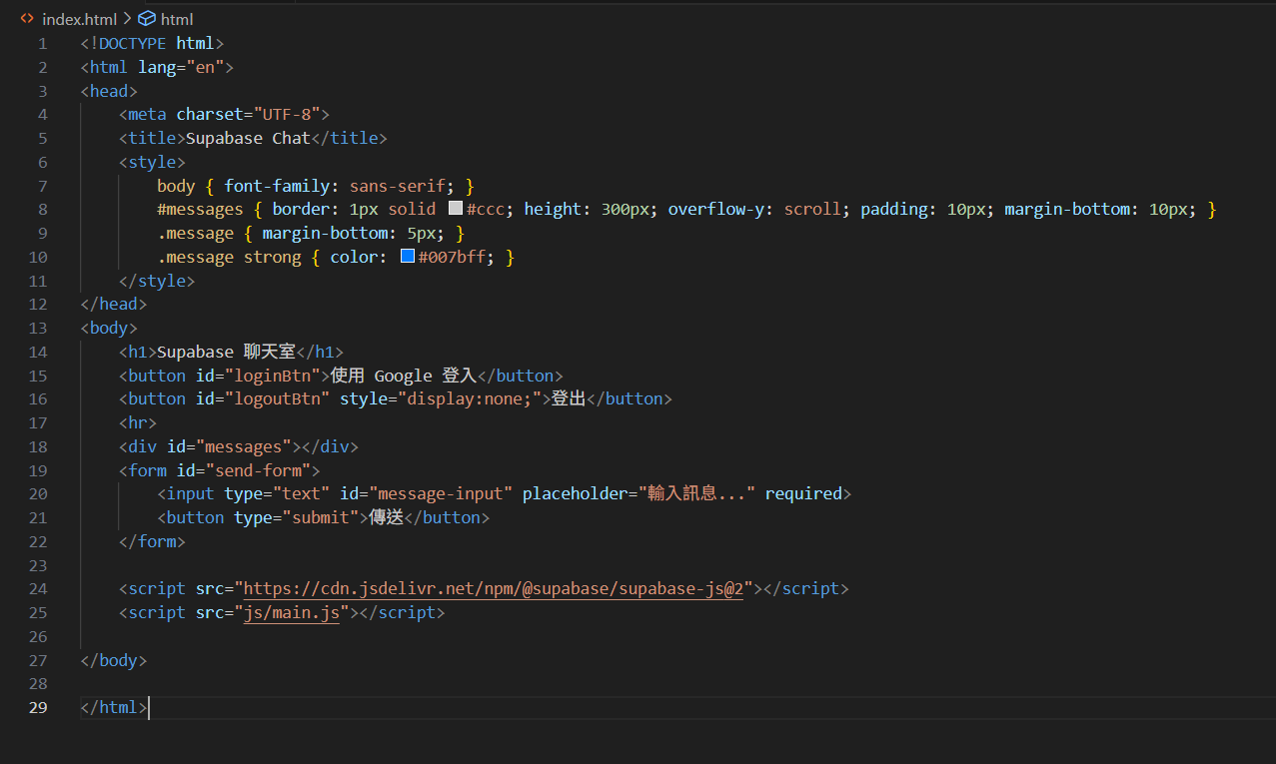
建立網頁聊天室

Slide 37
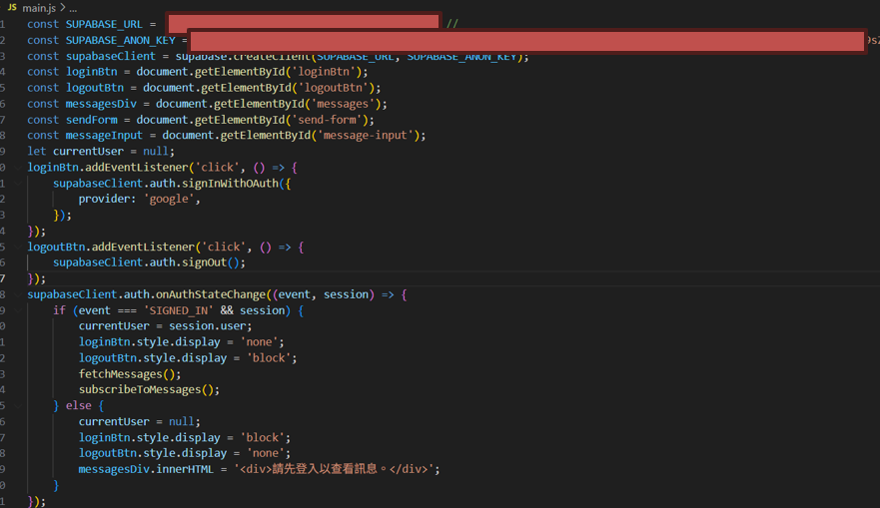
建立網頁聊天室

Slide 38
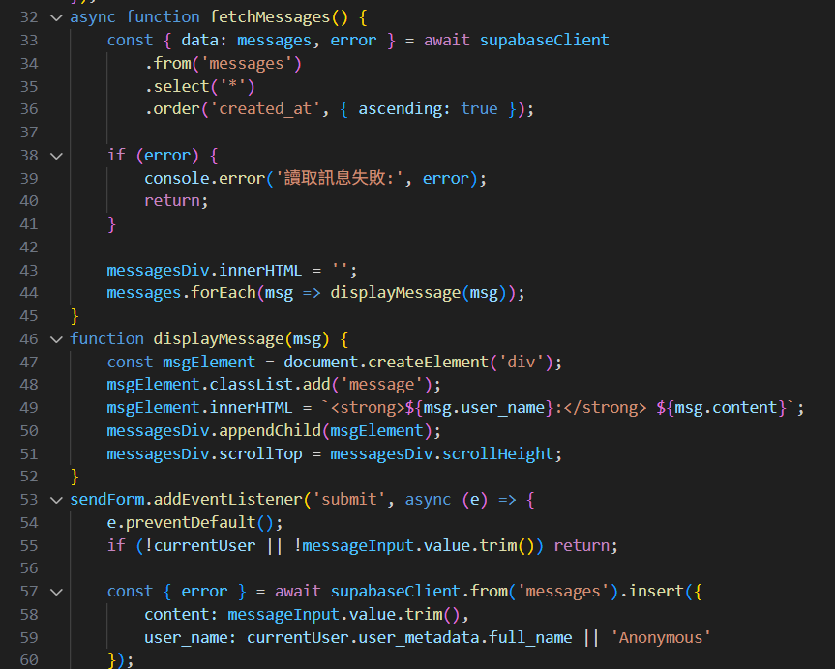
建立網頁聊天室

Slide 39
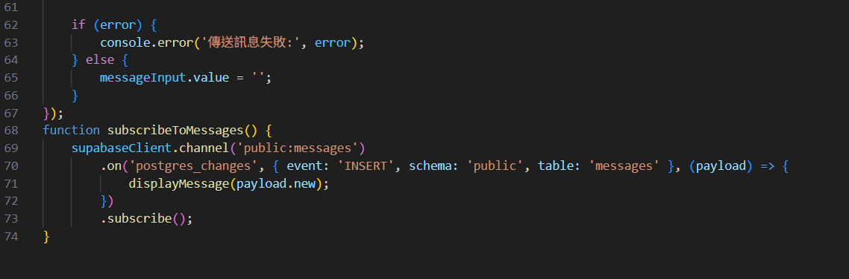
建立網頁聊天室

Slide 40
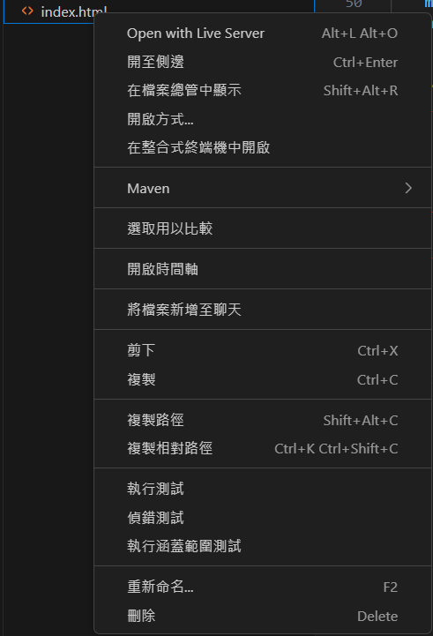
建立網頁聊天室

Slide 41
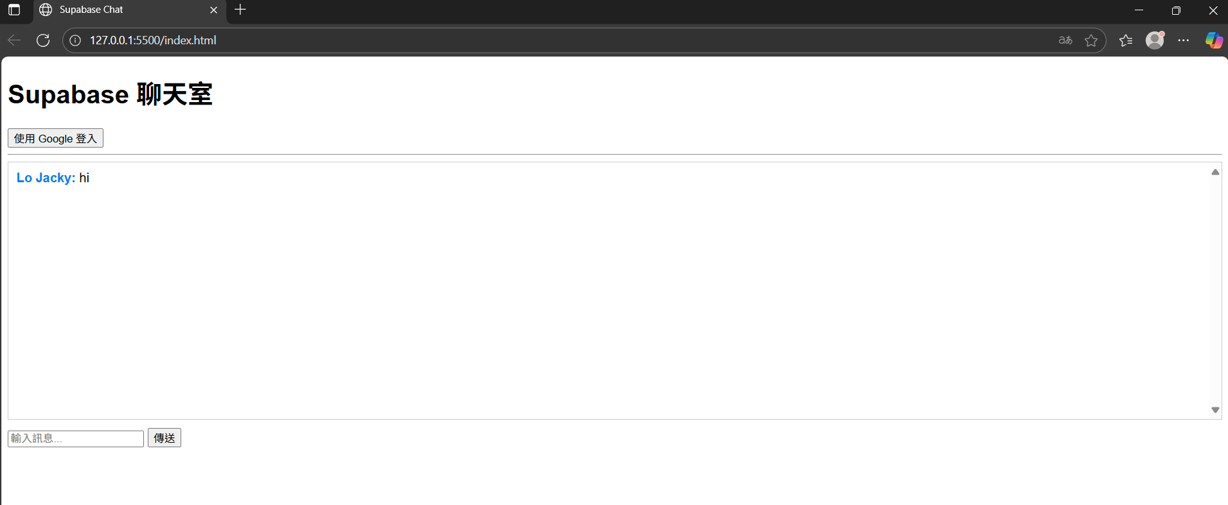

結果

Slide 42
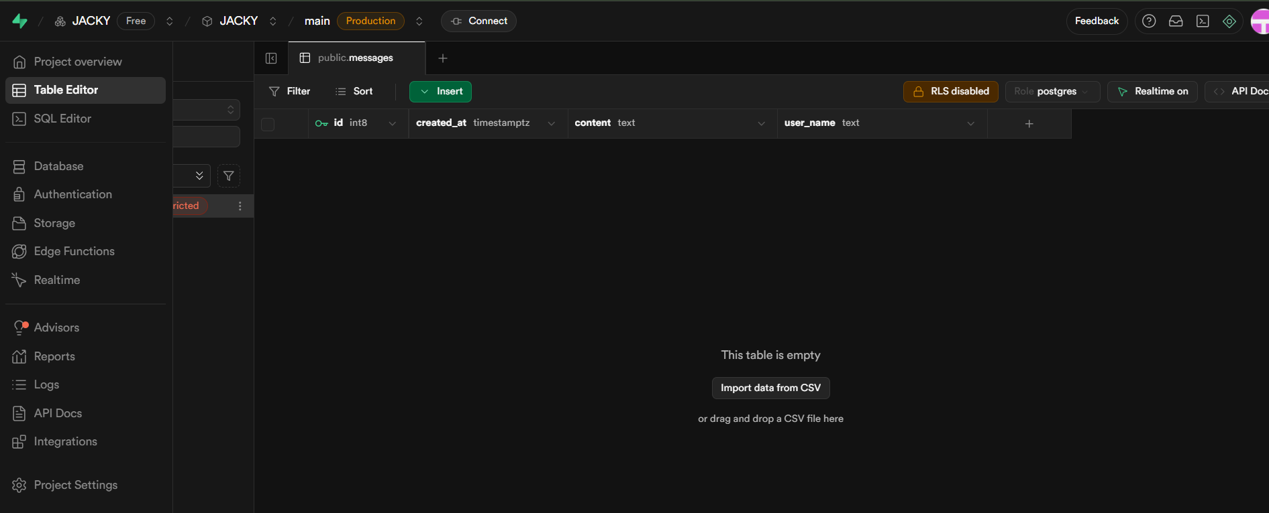
結果

Slide 43
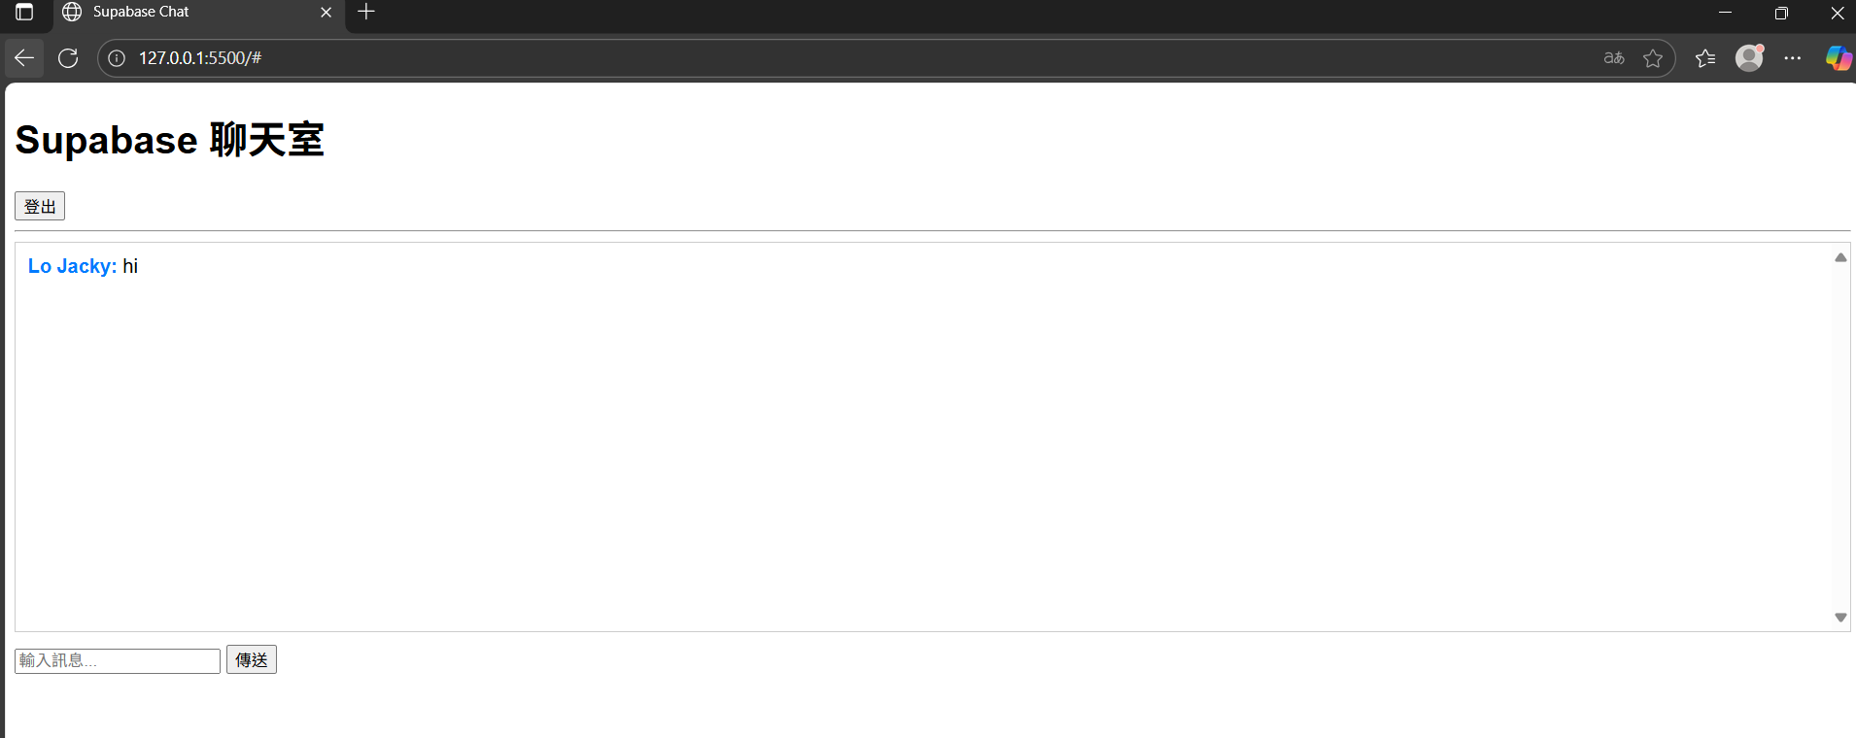
建立網頁聊天室

Slide 44
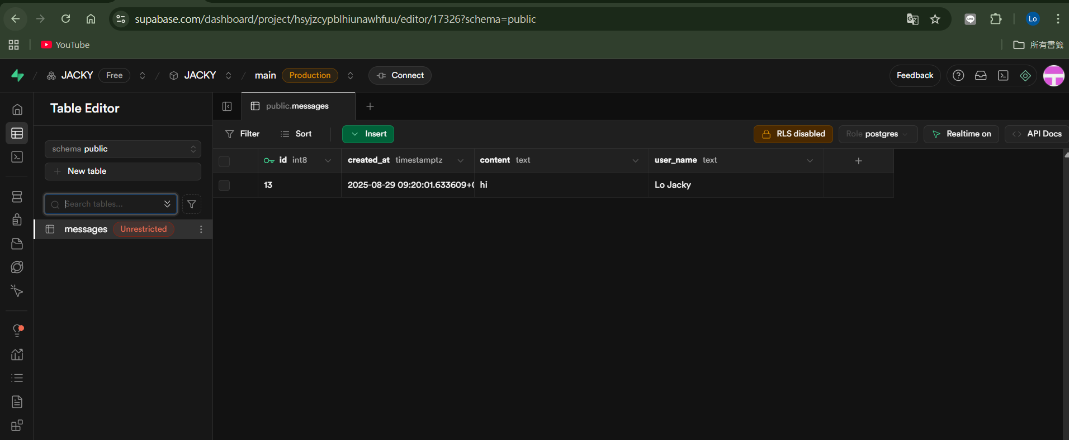
建立網頁聊天室

Slide 45
練習
1.完成main.js中/* Fill in */的程式碼片段
2.讓使用者名稱旁邊加上訊息的發送時間。
舉例(Jacky: Hello->Jacky(下午 02:30): Hello )

Slide 46
*練習繳交檔案
放在「資料夾」內並打包成「壓縮檔」 （檔名－學號：D0765432 ）
資料夾內需包含：
兩題的程式碼（index.html main.js）
並且附上執行結果的截圖檔
（使用者登入畫面、聊天室訊息結果畫面）
練習繳交截止時間：2025/11/19 23:59

